Slide 1
CHƯƠNG IV. VECTƠ
BÀI 9
TÍCH CỦA MỘT VECTƠ VỚI MỘT SỐ
Toán 10 – Kết nối tri thức với cuộc sống (SGK tập một, tr.55 – 59)
2 tiết: T30 – T31
GV Trương Tử Trang – THPT Vĩnh Thạnh 1
Notes:
Bìa. Đáp án, lời giải hiện theo click. Nút GeoGebra, video mở trang online (cần Internet).
Lớp 10A7 có HS khiếm thính: mọi yêu cầu, luật chơi đều có chữ trên slide; video có phụ đề.

Slide 2
MỤC TIÊU BÀI HỌC
TỔNG KẾT
Yêu cầu cần đạt (SGK tr.55)
Thực hiện phép nhân vectơ với một số.
Mô tả các mối quan hệ cùng phương, cùng hướng bằng vectơ.
Năng lực toán học: tư duy và lập luận (điều kiện cùng phương, thẳng hàng); mô hình hoá (điểm khối tâm, phân tích lực); giải quyết vấn đề; sử dụng công cụ (GeoGebra).
Phẩm chất: chăm chỉ, trung thực khi tự kiểm tra kết quả, trách nhiệm khi làm việc nhóm.
Bài 9. Tích của một vectơ với một số – Toán 10 2
Notes:
1'. Yêu cầu cần đạt lấy từ khung 'Kiến thức, kĩ năng' SGK tr.55.

Slide 3
LỘ TRÌNH 2 TIẾT
TỔNG KẾT
T30
1. Tích của một vectơ với một số. 2. Các tính chất của phép nhân vectơ với một số
🎮 Đúng hay Sai? · GeoGebra
T31
Trung điểm, trọng tâm; phân tích vectơ; điểm khối tâm; Bài tập 4.11 – 4.15
🎮 Ghép đôi · Ai nhanh hơn?
Bài 9. Tích của một vectơ với một số – Toán 10 3
Notes:
Chiếu để HS nắm lộ trình bài học.

Slide 4
TIẾT 1 (T30)
Tích của một vectơ với một số
Mục tiêu tiết học:
• Xác định vectơ k·a; nhận biết điều kiện hai vectơ cùng phương.
• Vận dụng các tính chất của phép nhân vectơ với một số.
GV Trương Tử Trang – THPT Vĩnh Thạnh 4
Notes:
Tiết 1 (45'): Khởi động 6' – HĐ1, HĐ2, định nghĩa 12' – Ví dụ 1, LT1: 8' – Tính chất 9' – GeoGebra, trò chơi 7' – Tổng kết 3'.

Slide 5
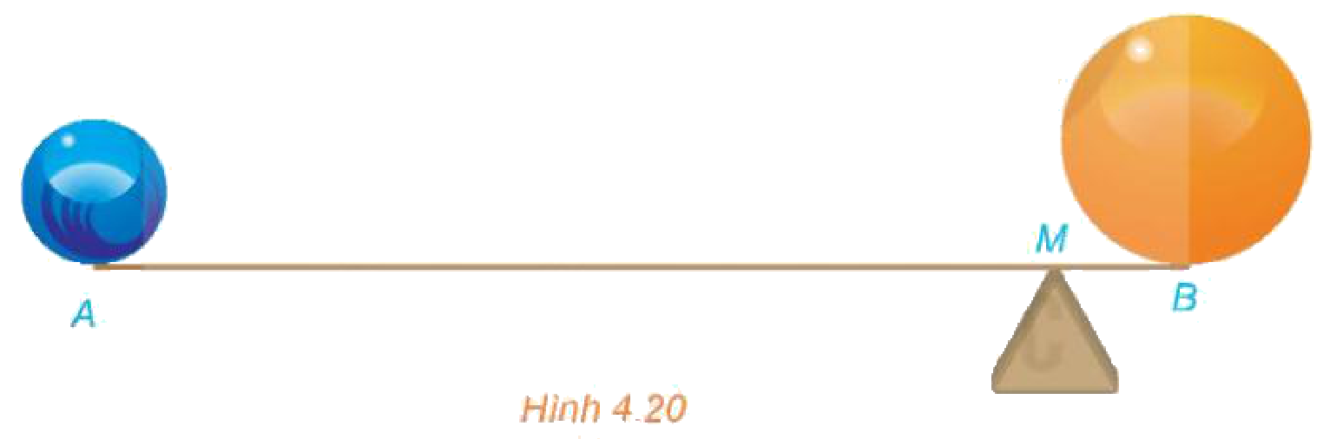

KHỞI ĐỘNG – THANH ĐÒN CÂN BẰNG
KHỞI ĐỘNG
Với mỗi cặp vật đặt trên hai đầu của một thanh đòn $AB$, luôn có duy nhất một điểm $M$ thuộc $AB$ để nếu đặt trụ đỡ tại $M$ thì thanh đòn ở trạng thái cân bằng (H.4.20). Trong Vật lí, điểm $M$ như trên được gọi là điểm khối tâm của hệ chất điểm. Làm thế nào xác định vị trí điểm khối tâm bằng Hình học?
(SGK Toán 10 tập một, tr.55)
▶ VIDEO MỞ ĐẦU
Hình 4.20
Bài 9. Tích của một vectơ với một số – Toán 10 5
Notes:
6'. Video mở đầu (phụ đề). Liên hệ: đòn gánh cà phê ở Vĩnh Thạnh – gánh nặng bên nào thì vai lệch về bên đó. Giải ở cuối Ví dụ 3 (Tiết 2).

Slide 6
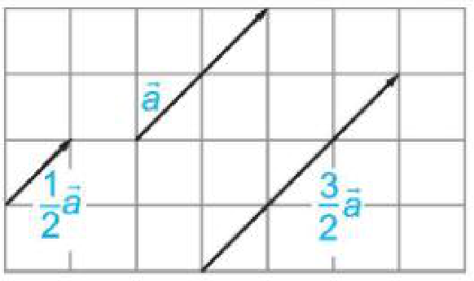
1. TÍCH CỦA MỘT VECTƠ VỚI MỘT SỐ
HÌNH THÀNH KIẾN THỨC
HĐ1. Cho vectơ $\vec{AB}$ = $\vec{a}$. Hãy xác định điểm $C$ sao cho $\vec{BC}$ = $\vec{a}$. a) Tìm mối quan hệ giữa $\vec{AC}$ và $\vec{a}+\vec{a}$. b) Vectơ $\vec{a}+\vec{a}$ có mối quan hệ như thế nào về hướng và độ dài đối với vectơ $\vec{a}$?
a) $\vec{AC}$ = $\vec{AB}$ + $\vec{BC}$ = $\vec{a}+\vec{a}$.
b) $\vec{a}+\vec{a}$ cùng hướng với $\vec{a}$, có độ dài $2|\vec{a}|$.
Tích của một vectơ $\vec{a}≠\vec{0}$ với một số thực $k>0$ là một vectơ, kí hiệu là $k\vec{a}$, cùng hướng với vectơ $\vec{a}$ và có độ dài bằng $k|\vec{a}|$.
Hình 4.21
❓ $1\vec{a}$ và $\vec{a}$ có bằng nhau hay không?
Có – cùng hướng, cùng độ dài.
Bài 9. Tích của một vectơ với một số – Toán 10 6
Notes:
HĐ1 (SGK tr.55) – 4'. Click 1, 2. Chốt khung k > 0. Câu hỏi (?): 1a = a (click 3).

Slide 7
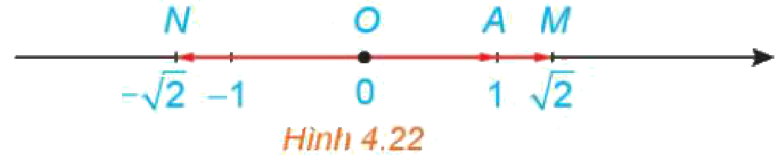
TRƯỜNG HỢP k < 0
HÌNH THÀNH KIẾN THỨC
HĐ2. Trên một trục số, gọi $O, A, M, N$ tương ứng biểu diễn các số $0; 1; \sqrt{2}; −\sqrt{2}$. Hãy nêu mối quan hệ về hướng và độ dài của mỗi vectơ $\vec{OM}$, $\vec{ON}$ với vectơ $\vec{a}$ = $\vec{OA}$. Viết đẳng thức thể hiện mối quan hệ giữa hai vectơ $\vec{OM}$ và $\vec{OA}$.
Hình 4.22
$\vec{OM}$ cùng hướng, $\vec{ON}$ ngược hướng với $\vec{a}$, cùng có độ dài $\sqrt{2}|\vec{a}|$. Vậy $\vec{OM}$ = $\sqrt{2}$ $\vec{OA}$.
Tích của một vectơ $\vec{a}≠\vec{0}$ với một số thực $k<0$ là một vectơ, kí hiệu là $k\vec{a}$, ngược hướng với vectơ $\vec{a}$ và có độ dài bằng $(−k)|\vec{a}|$.
Bài 9. Tích của một vectơ với một số – Toán 10 7
Notes:
HĐ2 (SGK tr.56) – 4'. Click 1. Chốt khung k < 0, Chú ý, Nhận xét. Câu hỏi (?): −a = (−1)a (click 2).

Slide 8
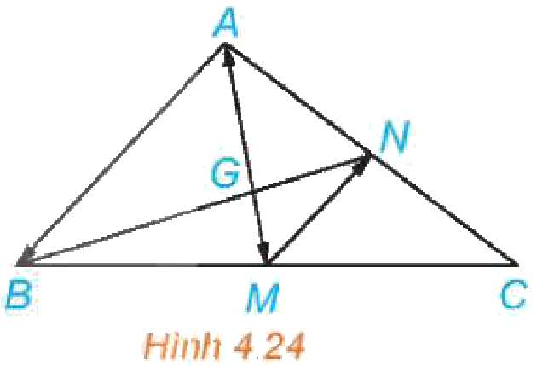
CHÚ Ý – NHẬN XÉT (SGK TR.56)
HÌNH THÀNH KIẾN THỨC
Chú ý. Quy ước $k\vec{a}=\vec{0}$ nếu $\vec{a}=\vec{0}$ hoặc $k=0$. Nhận xét. $k\vec{a}$ có độ dài $\left|k|·|\vec{a}\right|$, cùng hướng với $\vec{a}$ nếu $k≥0$, ngược hướng với $\vec{a}$ nếu $\vec{a}≠\vec{0}$ và $k<0$.
❓ $−\vec{a}$ và $(−1)\vec{a}$: bằng nhau (cùng ngược hướng $\vec{a}$, cùng độ dài $\left|\vec{a}\right|$).
Trong Hình 4.24, hai trung tuyến $AM$ và $BN$ của tam giác $ABC$ cắt nhau tại $G$. Ta có $\vec{GA}=−2\vec{GM}$, $\vec{MN}=−\frac{1}{2}\vec{AB}$.
Hình 4.24
Bài 9. Tích của một vectơ với một số – Toán 10 8
Notes:
GV chốt Chú ý, Nhận xét; minh hoạ Hình 4.24 (click 1).

Slide 9
VÍ DỤ 1 – LUYỆN TẬP 1 (SGK TR.56)
LUYỆN TẬP
Ví dụ 1. Chứng minh rằng hai vectơ $\vec{a}$ và $\vec{b} (\vec{b}≠\vec{0})$ cùng phương khi và chỉ khi tồn tại số $k$ để $\vec{a}=k\vec{b}$.
Nếu $\vec{a}=k\vec{b}$ thì cùng phương. Ngược lại, lấy $k=\frac{\left|\vec{a}\right|}{\left|\vec{b}\right|}$ nếu cùng hướng, $k=−\frac{\left|\vec{a}\right|}{\left|\vec{b}\right|}$ nếu ngược hướng: $\vec{a}=k\vec{b}$.
Luyện tập 1. Cho đường thẳng $d$ đi qua hai điểm phân biệt $A$ và $B$ (H.4.25). Những khẳng định nào sau đây là đúng?
a) Điểm $M$ thuộc $d$ khi và chỉ khi tồn tại số $t$ để $\vec{AM}$ = $t$ $\vec{AB}$.
b) Với điểm $M$ bất kì, ta luôn có $\vec{AM}$ = $\frac{AM}{AB}$ $\vec{AB}$.
c) Điểm $M$ thuộc tia đối của tia $AB$ khi và chỉ khi tồn tại số $t≤0$ để $\vec{AM}$ = $t$ $\vec{AB}$.
a) Đúng; b) Sai (chỉ đúng khi $M$ thuộc tia $AB$); c) Đúng.
Bài 9. Tích của một vectơ với một số – Toán 10 9
Notes:
Ví dụ 1: điều kiện cùng phương (click 1). Luyện tập 1: HS làm cặp 3' (click 2). b) chỉ đúng khi M thuộc tia AB.

Slide 10
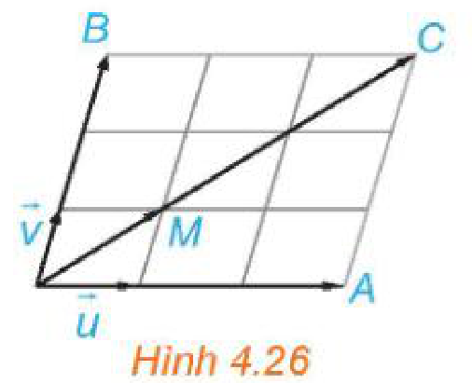
2. TÍNH CHẤT CỦA PHÉP NHÂN VECTƠ VỚI SỐ
HÌNH THÀNH KIẾN THỨC
HĐ3. Với $\vec{u}≠\vec{0}$ và hai số thực $k, t$, những khẳng định nào sau đây là đúng? a) $k(t\vec{u})$ và $(kt)\vec{u}$ có cùng độ dài $\left|kt|·|\vec{u}\right|$. b) Nếu $kt≥0$ thì cả hai cùng hướng với $\vec{u}$. c) Nếu $kt<0$ thì cả hai ngược hướng với $\vec{u}$. d) $k(t\vec{u})$ và $(kt)\vec{u}$ bằng nhau.
Cả bốn khẳng định a), b), c), d) đều đúng.
HĐ4. Hãy chỉ ra trên Hình 4.26 hai vectơ $3(\vec{u}+\vec{v})$ và $3\vec{u}+3\vec{v}$. Từ đó, nêu mối quan hệ giữa hai vectơ đó.
$3(\vec{u}+\vec{v})=3$$\vec{OM}$ = $\vec{OC}$ và $3\vec{u}+3\vec{v}$ = $\vec{OA}$ + $\vec{OB}$ = $\vec{OC}$: hai vectơ bằng nhau.
Hình 4.26
Với hai vectơ $\vec{a}, \vec{b}$ và hai số thực $k, t$: $k(t\vec{a})=(kt)\vec{a}$; $(k+t)\vec{a}=k\vec{a}+t\vec{a}$; $k(\vec{a}+\vec{b})=k\vec{a}+k\vec{b}$; $k(\vec{a}−\vec{b})=k\vec{a}−k\vec{b}$; $1\vec{a}=\vec{a}$; $(−1)\vec{a}=−\vec{a}$.
Bài 9. Tích của một vectơ với một số – Toán 10 10
Notes:
HĐ3, HĐ4 (SGK tr.57) – 5'. Click 1: HĐ3 cả bốn ý đều đúng; click 2: HĐ4. Chốt khung tính chất.

Slide 11
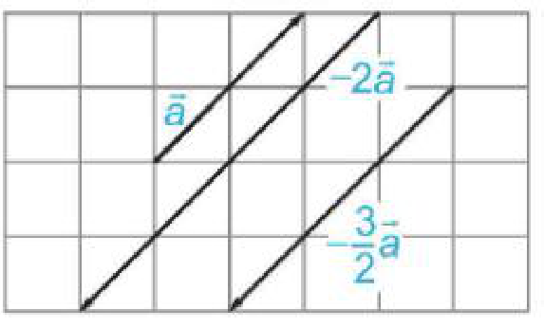

GEOGEBRA – VECTƠ K·A
GEOGEBRA
Kéo thanh trượt $k$ từ $−3$ đến $3$; kéo điểm $A$ để đổi $\vec{a}$.
$k>0$: $k\vec{a}$ cùng hướng $\vec{a}$; $k<0$: ngược hướng; $k=0$: $\vec{0}$.
Bảng giá trị: $\left|k\vec{a}|=|k|·|\vec{a}\right|$.
▶ MỞ GEOGEBRA
Quét QR mở trên điện thoại. Kéo điểm để thay đổi hình.
Bài 9. Tích của một vectơ với một số – Toán 10 11
Notes:
3'. HS dự đoán trước khi kéo (k = −2? k = 1/2?). Lệnh: k=Slider(-3,3,0.5), O=(0,0), A=(2,1), a=Vector(O,A), ka=Vector(O,O+k*a).

Slide 12
TRÒ CHƠI: ĐÚNG HAY SAI?
TRÒ CHƠI
📋 Cả lớp giơ thẻ Đ (xanh) / S (đỏ) trong 10 giây cho mỗi câu.
Cho $|\vec{a}|=3$.
1. $−2\vec{a}$ cùng hướng với $\vec{a}$.
SAI (ngược hướng)
2. $|−2\vec{a}|=6$.
ĐÚNG
3. $\vec{a}$ và $5\vec{a}$ cùng phương.
ĐÚNG
4. $0·\vec{a}=\vec{0}$.
ĐÚNG (quy ước)
5. $|−2\vec{a}|=−6$.
SAI (độ dài không âm)
Bài 9. Tích của một vectơ với một số – Toán 10 12
Notes:
5'. Luật in trên slide (HS khiếm thính 10A7). Click lật đáp án: S – Đ – Đ – Đ – S. Câu 5 là lỗi AI hay mắc (KHBD, Trạm kiểm chứng AI).

Slide 13
TỔNG KẾT TIẾT 1
TỔNG KẾT
$k\vec{a}$: cùng hướng $\vec{a}$ nếu $k≥0$, ngược hướng nếu $k<0$; độ dài $\left|k|·|\vec{a}\right|$.
$\vec{a}$, $\vec{b} (\vec{b}≠\vec{0})$ cùng phương ⇔ $\vec{a}=k\vec{b}$; tính chất kết hợp, phân phối.
Nhiệm vụ về nhà:
Làm Bài tập 4.11 (SGK tr.58).
Đọc trước Ví dụ 2, Ví dụ 3 (SGK tr.57 – 58).
Bài 9. Tích của một vectơ với một số – Toán 10 13
Notes:
3'.

Slide 14
TIẾT 2 (T31)
Trung điểm, trọng tâm. Phân tích vectơ. Điểm khối tâm
Mục tiêu tiết học:
• Biểu thị trung điểm, trọng tâm bằng vectơ; phân tích một vectơ theo hai vectơ.
• Xác định điểm thoả mãn đẳng thức vectơ (điểm khối tâm).
GV Trương Tử Trang – THPT Vĩnh Thạnh 14
Notes:
Tiết 2 (45'): Ghép đôi khởi động 6' – Ví dụ 2, LT2, Nhận xét 9' – LT3, phân tích vectơ 8' – Ví dụ 3, điểm khối tâm 8' – Bài tập 10' – Củng cố 4'.

Slide 15
KHỞI ĐỘNG: GHÉP ĐÔI
TRÒ CHƠI
📋 Cặp đôi ghép, ghi vào bảng con trong 1 phút.
Tam giác $ABC$, trọng tâm $G$, $M$ là trung điểm $BC$. Ghép mỗi vectơ với hệ thức đúng:
1. $\vec{AG}$
A. $3$ $\vec{GM}$
1 – C
2. $\vec{GM}$
B. $2$ $\vec{MC}$
2 – D
3. $\vec{AM}$
C. $\frac{2}{3}$ $\vec{AM}$
3 – A
4. $\vec{BC}$
D. $\frac{1}{2}$ $\vec{AG}$
4 – B
Bài 9. Tích của một vectơ với một số – Toán 10 15
Notes:
6'. Đáp án đã kiểm tra bằng toạ độ: AG = 2/3 AM; GM = 1/2 AG; AM = 3 GM; BC = 2 MC. Click 1–4.

Slide 16
VÍ DỤ 2 – LUYỆN TẬP 2 (SGK TR.57)
HÌNH THÀNH KIẾN THỨC
Ví dụ 2. Cho đoạn thẳng $AB$ có trung điểm $I$. Chứng minh rằng với điểm $O$ tuỳ ý, ta có $\vec{OA}$ + $\vec{OB}$ = $2$ $\vec{OI}$.
$\vec{IA}$ + $\vec{IB}$ = $\vec{0}$ (Ví dụ 3a, Bài 8). Do đó $\vec{OA}$ + $\vec{OB}$ = ($\vec{OI}$ + $\vec{IA}$) + ($\vec{OI}$ + $\vec{IB}$) = $2$ $\vec{OI}$.
Luyện tập 2. Cho tam giác $ABC$ có trọng tâm $G$. Chứng minh rằng với điểm $O$ tuỳ ý, ta có $\vec{OA}$ + $\vec{OB}$ + $\vec{OC}$ = $3$ $\vec{OG}$.
$\vec{OA}$ + $\vec{OB}$ + $\vec{OC}$ = $3$ $\vec{OG}$ + ($\vec{GA}$ + $\vec{GB}$ + $\vec{GC}$) = $3$ $\vec{OG}$.
Nhận xét. $I$ là trung điểm $AB$ ⇔ $\vec{IA}$ + $\vec{IB}$ = $\vec{0}$. $G$ là trọng tâm tam giác $ABC$ ⇔ $\vec{GA}$ + $\vec{GB}$ + $\vec{GC}$ = $\vec{0}$.
Bài 9. Tích của một vectơ với một số – Toán 10 16
Notes:
Ví dụ 2: GV trình bày (click 1). Luyện tập 2: HS làm 3' (click 2). Chốt Nhận xét – học thuộc.

Slide 17
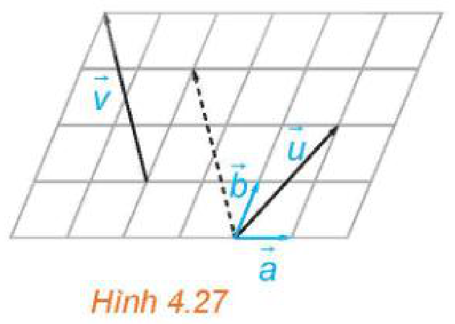
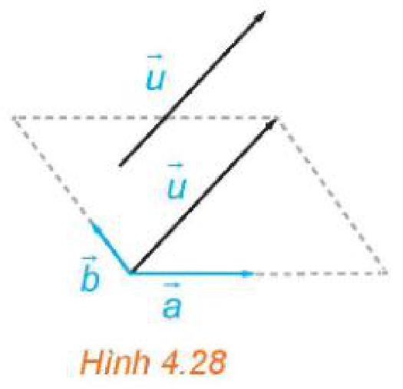
LUYỆN TẬP 3 – PHÂN TÍCH VECTƠ (SGK TR.57)
LUYỆN TẬP
Luyện tập 3. Trong Hình 4.27, hãy biểu thị mỗi vectơ $\vec{u}, \vec{v}$ theo hai vectơ $\vec{a}, \vec{b}$, tức là tìm các số $x, y, z, t$ để $\vec{u}=x\vec{a}+y\vec{b}$, $\vec{v}=t\vec{a}+z\vec{b}$.
$\vec{u}=\vec{a}+2\vec{b}$ ($x=1, y=2$); $\vec{v}=−2\vec{a}+3\vec{b}$ ($t=−2, z=3$).
Chú ý. Cho hai vectơ không cùng phương $\vec{a}, \vec{b}$ (H.4.28). Khi đó, mọi vectơ $\vec{u}$ đều biểu thị (phân tích) được một cách duy nhất theo hai vectơ $\vec{a}, \vec{b}$, nghĩa là có duy nhất cặp số $\left(x; y\right)$ sao cho $\vec{u}=x\vec{a}+y\vec{b}$.
Hình 4.27
Bài 9. Tích của một vectơ với một số – Toán 10 17
Notes:
HS đếm ô trên lưới 3' (click 1). Chốt Chú ý: phân tích duy nhất theo hai vectơ không cùng phương.

Slide 18
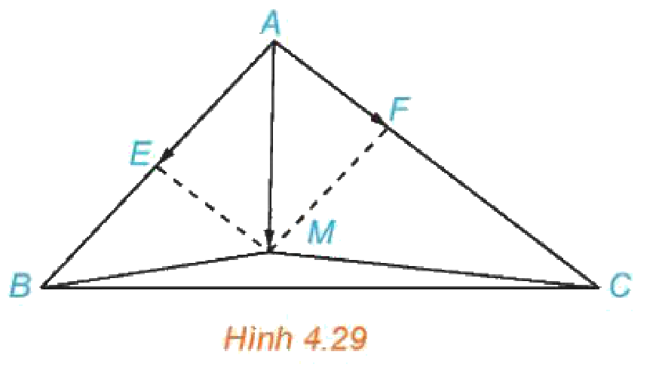
VÍ DỤ 3 – ĐIỂM KHỐI TÂM (SGK TR.58)
VẬN DỤNG
Ví dụ 3. Cho tam giác $ABC$. Hãy xác định điểm $M$ để $\vec{MA}$ + $3$ $\vec{MB}$ + $2$ $\vec{MC}$ = $\vec{0}$.
⇔ $\vec{MA}$ + $3$($\vec{MA}$ + $\vec{AB}$) + $2$($\vec{MA}$ + $\vec{AC}$) = $\vec{0}$ ⇔ $6$ $\vec{MA}$ + $3$ $\vec{AB}$ + $2$ $\vec{AC}$ = $\vec{0}$.
⇔ $\vec{AM}$ = $\frac{1}{2}$ $\vec{AB}$ + $\frac{1}{3}$ $\vec{AC}$.
Hình 4.29
Lấy $E$ là trung điểm $AB$, $F$ thuộc cạnh $AC$ với $AF=\frac{1}{3}AC$: $\vec{AM}$ = $\vec{AE}$ + $\vec{AF}$ ⇒ $M$ là đỉnh thứ tư của hình bình hành $EAFM$.
Điểm khối tâm $M$ của hệ chất điểm $A_{1},…,A_{n}$ với khối lượng $m_{1},…,m_{n}$: $m_{1}\vec{MA_{1}}+m_{2}\vec{MA_{2}}+⋯+m_{n}\vec{MA_{n}}=\vec{0}$.
Bài 9. Tích của một vectơ với một số – Toán 10 18
Notes:
GV dẫn dắt (click 1–3). Trở lại bài toán mở đầu: điểm khối tâm M thoả m1·MA1 + … + mn·MAn = 0 (click 4).

Slide 19

GEOGEBRA – ĐIỂM KHỐI TÂM THANH ĐÒN
GEOGEBRA
Hai vật khối lượng $m_{1}, m_{2}$ đặt tại $A, B$ (kéo thanh trượt).
Điểm $M$ thoả $m_{1}\vec{MA}+m_{2}\vec{MB}=\vec{0}$ – vị trí đặt trụ đỡ.
Vật nào nặng hơn thì $M$ gần vật đó hơn – giống đòn gánh cà phê.
▶ MỞ GEOGEBRA
Quét QR mở trên điện thoại. Kéo điểm để thay đổi hình.
Bài 9. Tích của một vectơ với một số – Toán 10 19
Notes:
3'. Lệnh: A=(0,0), B=(6,0), m1=Slider(1,10,1), m2=Slider(1,10,1), M=(m1*A+m2*B)/(m1+m2). Liên hệ: gánh hai sọt cà phê không đều.

Slide 20
TRÒ CHƠI: AI NHANH HƠN?
TRÒ CHƠI
📋 Mỗi câu 20 giây, ghi đáp số lên bảng con; giơ bảng trước, đúng được điểm.
Cho $|\vec{a}|=2$ và hai điểm phân biệt $A, B$.
1. $|−3\vec{a}|= ?$
$6$
2. Số $k$ để $2\vec{a}=k(−4\vec{a})$?
$k=−\frac{1}{2}$
3. $I$ trung điểm $AB$: $\vec{AB}$ = ? $\vec{IB}$
$2$
4. $K$ thoả $\vec{KA}$ + $2$ $\vec{KB}$ = $\vec{0}$: $\vec{AK}$ = ? $\vec{AB}$
$\frac{2}{3}$
Bài 9. Tích của một vectơ với một số – Toán 10 20
Notes:
5'. Click 1–4. Câu 4 là Bài 4.13a (chuẩn bị cho phần bài tập).

Slide 21
BÀI TẬP 4.11 – 4.12 (SGK TR.58)
LUYỆN TẬP
4.11. Cho hình bình hành $ABCD$. Gọi $M$ là trung điểm của cạnh $BC$. Hãy biểu thị $\vec{AM}$ theo hai vectơ $\vec{AB}$ và $\vec{AD}$.
4.11. $\vec{AM}$ = $\vec{AB}$ + $\vec{BM}$ = $\vec{AB}$ + $\frac{1}{2}$ $\vec{AD}$.
4.12. Cho tứ giác $ABCD$. Gọi $M, N$ tương ứng là trung điểm của các cạnh $AB, CD$. Chứng minh rằng $\vec{BC}$ + $\vec{AD}$ = $2$ $\vec{MN}$ = $\vec{AC}$ + $\vec{BD}$.
4.12. $\vec{MN}$ = $\vec{MB}$ + $\vec{BC}$ + $\vec{CN}$ = $\vec{MA}$ + $\vec{AD}$ + $\vec{DN}$; cộng lại: $2$ $\vec{MN}$ = $\vec{BC}$ + $\vec{AD}$. Lại có $\vec{AC}$ + $\vec{BD}$ = ($\vec{AD}$ + $\vec{DC}$) + ($\vec{BC}$ + $\vec{CD}$) = $\vec{AD}$ + $\vec{BC}$.
Bài 9. Tích của một vectơ với một số – Toán 10 21
Notes:
Chữa bài: gọi HS trình bày, click hiện đáp án (đối chiếu SGV tr.116 – 117; đã kiểm tra bằng Python).

Slide 22
BÀI TẬP 4.13 – 4.14 (SGK TR.58)
LUYỆN TẬP
4.13. Cho hai điểm phân biệt $A$ và $B$. a) Hãy xác định điểm $K$ sao cho $\vec{KA}$ + $2$ $\vec{KB}$ = $\vec{0}$. b) Chứng minh rằng với mọi điểm $O$, ta có $\vec{OK}$ = $\frac{1}{3}$ $\vec{OA}$ + $\frac{2}{3}$ $\vec{OB}$.
4.13. a) $\vec{KA}$ + $2$($\vec{KA}$ + $\vec{AB}$) = $\vec{0}$ ⇔ $\vec{AK}$ = $\frac{2}{3}$ $\vec{AB}$: $K$ thuộc đoạn $AB$, $AK=\frac{2}{3}AB$. b) $\vec{OK}$ = $\vec{OA}$ + $\frac{2}{3}$($\vec{OB}$ − $\vec{OA}$) = $\frac{1}{3}$ $\vec{OA}$ + $\frac{2}{3}$ $\vec{OB}$.
4.14. Cho tam giác $ABC$. a) Hãy xác định điểm $M$ để $\vec{MA}$ + $\vec{MB}$ + $2$ $\vec{MC}$ = $\vec{0}$. b) Chứng minh rằng với mọi điểm $O$, ta có $\vec{OA}$ + $\vec{OB}$ + $2$ $\vec{OC}$ = $4$ $\vec{OM}$.
4.14. a) Với $I$ trung điểm $AB$: $2$ $\vec{MI}$ + $2$ $\vec{MC}$ = $\vec{0}$ ⇒ $M$ là trung điểm $IC$. b) $\vec{OA}$ + $\vec{OB}$ + $2$ $\vec{OC}$ = $4$ $\vec{OM}$ + ($\vec{MA}$ + $\vec{MB}$ + $2$ $\vec{MC}$) = $4$ $\vec{OM}$.
Bài 9. Tích của một vectơ với một số – Toán 10 22
Notes:
Chữa bài: gọi HS trình bày, click hiện đáp án (đối chiếu SGV tr.116 – 117; đã kiểm tra bằng Python).

Slide 23
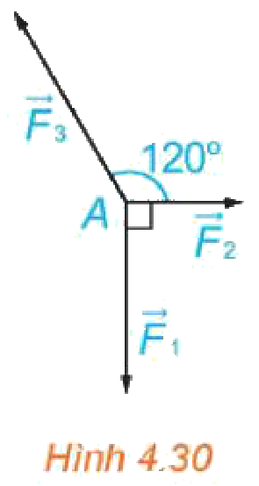
BÀI TẬP 4.15 (SGK TR.59)
LUYỆN TẬP
4.15. Chất điểm $A$ chịu tác động của ba lực $\vec{F_{1}}, \vec{F_{2}}, \vec{F_{3}}$ như Hình 4.30 và ở trạng thái cân bằng (tức là $\vec{F_{1}}+\vec{F_{2}}+\vec{F_{3}}=\vec{0}$). Tính độ lớn của các lực $\vec{F_{2}}, \vec{F_{3}}$, biết $\vec{F_{1}}$ có độ lớn là 20 N.
$\vec{F_{3}}=−(\vec{F_{1}}+\vec{F_{2}})$; $\vec{F_{1}}⟂\vec{F_{2}}$, góc giữa $\vec{F_{3}}$ và $\vec{F_{2}}$ là ${120}^{∘}$.
$|\vec{F_{2}}|=|\vec{F_{1}}|tan {30}^{∘}=\frac{20\sqrt{3}}{3}≈11,55$ N; $|\vec{F_{3}}|=\frac{\left|\vec{F_{1}}\right|}{cos {30}^{∘}}=\frac{40\sqrt{3}}{3}≈23,09$ N.
Bài 9. Tích của một vectơ với một số – Toán 10 23
Notes:
Chữa bài: gọi HS trình bày, click hiện đáp án (đối chiếu SGV tr.116 – 117; đã kiểm tra bằng Python).

Slide 24
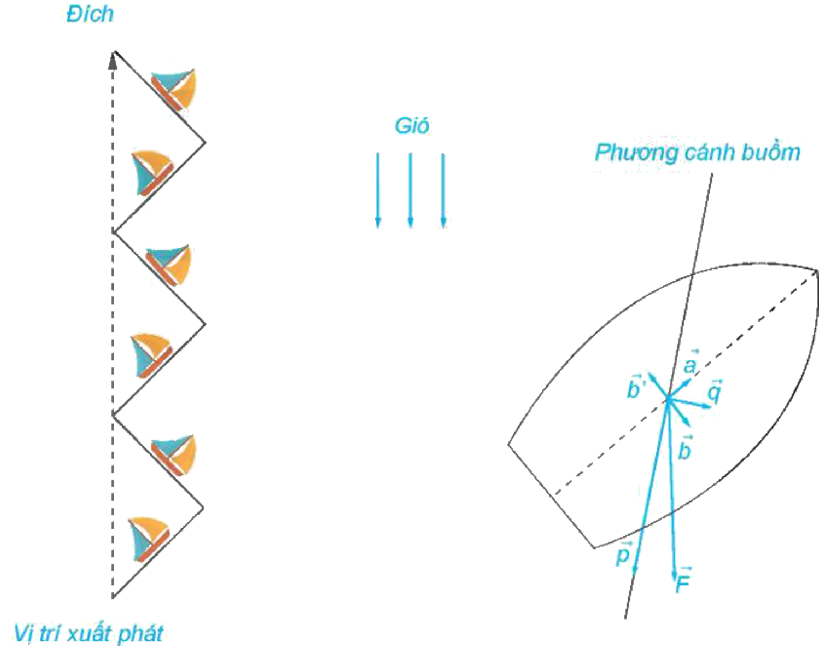
EM CÓ BIẾT? – THUYỀN BUỒM ĐI NGƯỢC GIÓ
VẬN DỤNG
Mặc dù dựa vào lực đẩy của gió, bằng cách đi theo đường dích dắc, thuyền buồm vẫn có thể di chuyển tới một vị trí ở ngược hướng gió so với vị trí xuất phát.
Lực $\vec{F}$ của gió được phân tích thành lực $\vec{p}$ cùng phương với cánh buồm và lực $\vec{q}$ vuông góc với cánh buồm; $\vec{q}$ lại phân tích thành $\vec{a}$ (dọc sống thuyền) và $\vec{b}$ (vuông góc sống thuyền). Lực $\vec{a}$ đẩy thuyền đi.
Bài 9. Tích của một vectơ với một số – Toán 10 24
Notes:
Đọc ở nhà (SGK tr.59). GV giới thiệu 1': phân tích lực gió F thành các lực thành phần.

Slide 25

CỦNG CỐ TRỰC TUYẾN – NHIỆM VỤ VỀ NHÀ
TỔNG KẾT
Bài củng cố trực tuyến – quét mã QR hoặc mở đường link:
https://trangtu66.github.io/Taode_thi_online/cc_bai9_t10.html
Nhiệm vụ về nhà:
Hoàn thành Bài tập 4.11 – 4.15.
Đọc trước Bài 10. Vectơ trong mặt phẳng toạ độ (SGK tr.60).
Đo khoảng cách từ vai đến hai đầu đòn gánh khi gánh hai sọt cà phê khác nhau; giải thích bằng điểm khối tâm.
▶ MỞ BÀI CỦNG CỐ
Bài 9. Tích của một vectơ với một số – Toán 10 25
Notes:
3'. HS quét QR làm bài củng cố online ở nhà. Đáp án chỉ mở khi GV cho phép.

Slide 26
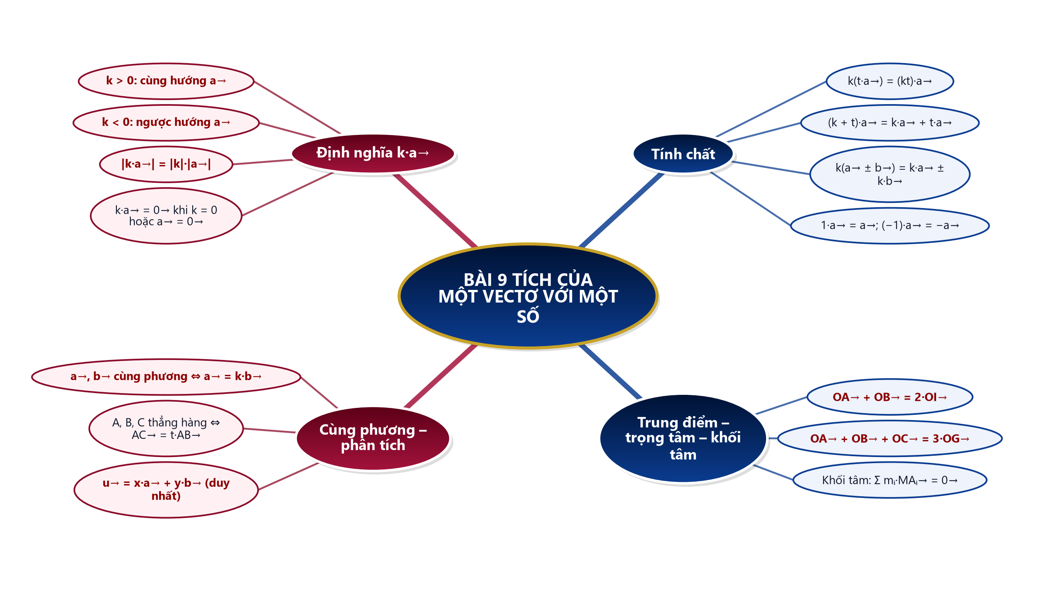
SƠ ĐỒ TƯ DUY – BÀI 9
TỔNG KẾT
Bài 9. Tích của một vectơ với một số – Toán 10 26
Notes:
Củng cố cuối bài.

Slide 27
PHỤ LỤC 1 – SAI LẦM THƯỜNG GẶP
DÀNH CHO GV
Viết $\left|k\vec{a}|=k|\vec{a}\right|$ khi $k<0$ (ra độ dài âm) – đúng là $\left|k|·|\vec{a}\right|$.
Biến đổi dấu sai khi chuyển vế: từ $3\vec{KA}+2\vec{AB}=\vec{0}$ viết $3\vec{KA}=2\vec{AB}$.
Luyện tập 1b: quên điều kiện $M$ thuộc tia $AB$.
Ví dụ 3: biểu thị $\vec{AM}$ nhưng quên đổi chiều $\vec{MA}=−\vec{AM}$.
Bài 9. Tích của một vectơ với một số – Toán 10 27
Notes:
Slide ẩn – chỉ GV xem khi chuẩn bị.

Slide 28
PHỤ LỤC 2 – PHÂN HOÁ, DỰ PHÒNG
DÀNH CHO GV
HS cần hỗ trợ: dùng giấy kẻ ô vẽ $2\vec{a}$, $−\vec{a}$, $\frac{1}{2}\vec{a}$; giao HĐ1, HĐ2, Bài 4.11.
HS khá, giỏi: Bài 4.13, 4.14, 4.15; tìm điểm khối tâm của 3 vật đặt ở 3 đỉnh tam giác.
10A7 (khiếm thính): luật chơi, yêu cầu có chữ trên slide; video có phụ đề. 10A4: trả lời tại chỗ bằng bảng con.
Mất điện/mạng: KHBD in; mô hình thanh đòn bằng thước kẻ và hai cục tẩy thay GeoGebra.
Bài 9. Tích của một vectơ với một số – Toán 10 28
Notes:
Slide ẩn – chỉ GV xem khi chuẩn bị.

